Slide 1
Ethereum The Merge
Cuciureanu Dragos-Adrian

Slide 2
Intro
In prima parte o sa fac o mica introducere si definire a elementelor principale ale prezentarii.

Slide 3

Ethereum
Ethereum este o platforma blockchain open-source care a fost lansata in 2015. Aceasta a fost creata pentru a permite dezvoltatorilor sa creeze aplicatii descentralizate (dapps), care pot fi utilizate in diverse domenii, de la finante pana la industria jocurilor si contracte inteligente, care sunt programe informatice si care ruleaza pe blockchain-ul Ethereum si permit interactiunea cu bazele de date si alte aplicatii blockchain. Momentan Ethereum este a doua cea mai mare criptomoneda dupa Bitcoin.

Slide 4
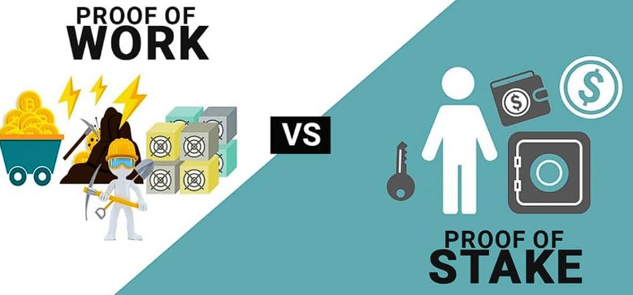
PoW Vs PoS
Proof of Work (PoW) este algoritmul ce implica utilizarea puterii de calcul pentru a rezolva probleme matematice complexe, numite "puzzle-uri criptografice". Mineri din retea concureaza intre ei pentru a rezolva puzzle-ul si pentru a adauga un nou bloc la blockchain. Minerul care rezolva puzzle-ul primeste o recompensa in moneda digitala asociata blockchain-ului.
Proof of Stake (PoS) este un alt algoritm de consens care in loc sa se bazeze pe puterea de calcul, se bazeaza pe retinerea de monede din retea. In acest algoritm, validatorii, care sunt detinatorii de monede din retea, sunt selectati aleatoriu pentru a valida tranzactiile si a adauga noi blocuri la blockchain. Exista o suma minima pe care validatorii trebuie sa o depuna pentru a fi eligibili sa fie selectati ca validatori.

Slide 5
The Merge

Slide 6
Beacon Chain

Slide 7
Referinte
https://ethereum.org/en/roadmap/merge/
https://ethereum.org/en/energy-consumption/
https://ethereum.org/en/roadmap/beacon-chain/
https://www.investopedia.com/the-ethereum-merge-6504132
https://www.coindesk.com/tech/2022/09/07/ethereum-merge-what-you-need-to-know/

